Slide 1
Ajuste de curvas de una acción
Equipo:
Carolina Barba Anaya
Marco Antonio Ochoa Cárdenas
Jose Eduardo Ramos Michel

Slide 2

Índice
1.- Objetivo General
2.- Objetivos Específicos
3.- Análisis Técnico
4.- Modelo del programa
5.- Solución del problema
6.- Conclusión

Slide 3
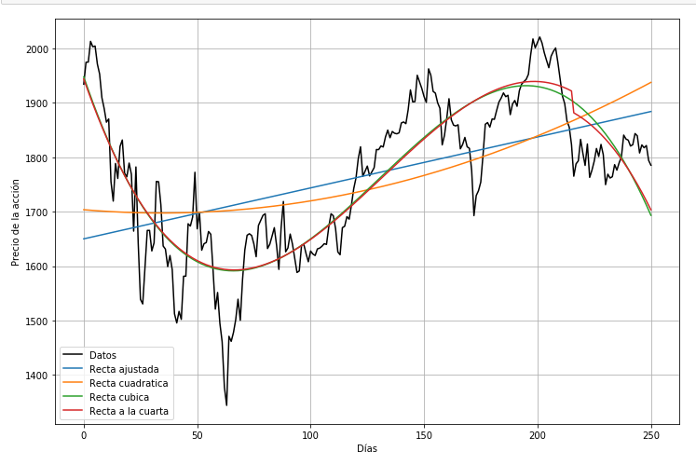
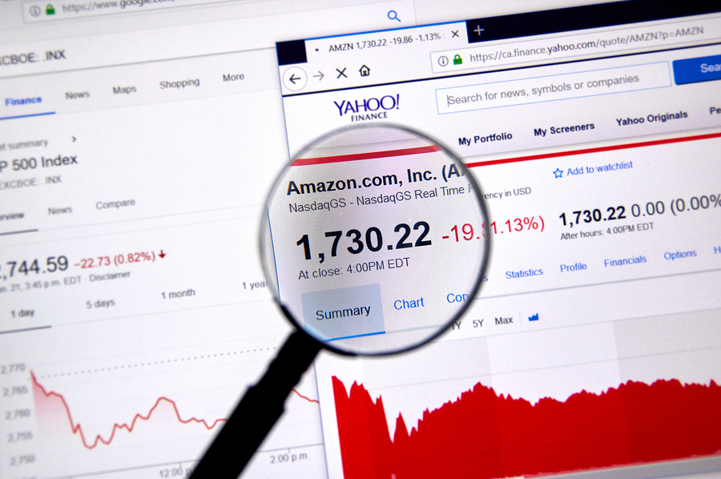
Objetivo general:
- Realizar el ajuste de curvas y determinar un análisis técnico de la acción de Amazon, para así tener una idea certera de las próximas inversiones

Slide 4
Objetivos específicos:
- Realizar el ajuste de curvas de las acciones de Amazon en los diferentes periodos de tiempo antes mencionados, para poder determinar si las acciones van en una tendencia hacia la alta o hacia la baja
- Poder determinar cómo es su volatilidad y de esta manera saber si sus movimientos son bruscos en las cotizaciones de la acción.
- Conocer su soporte y resistencia

Slide 5
AnÁlisis Técnico
El análisis técnico es un sistema que permite examinar y predecir los movimientos de precios en los mercados financieros a partir de datos históricos y estadísticas de mercado. Se basa en la idea de que, si un inversor puede identificar patrones previos, entonces podrá predecir los movimientos futuros de los precios de manera bastante exacta.

Slide 6
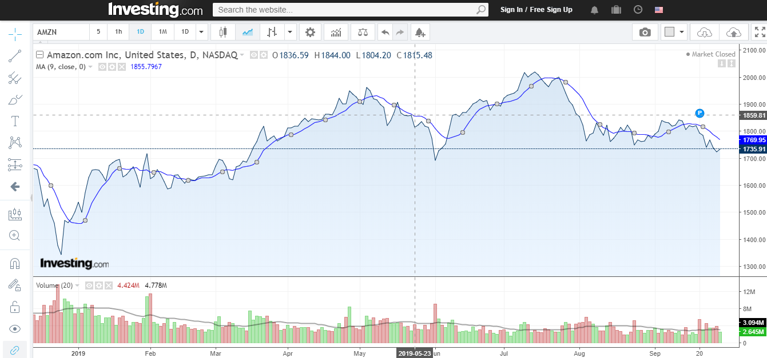
Objetivo: que los inversores que usan el análisis técnico entiendan mejor los movimientos de los gráficos y puedan identificar las tendencias con mayor facilidad.

Slide 7

Modelo del programa
. Nuestro modelo se va a basar en el uso de matrices y ajuste de curvas con la finalidad de encontrar un polinomio que se ajuste a la curva de las acciones de Amazon a traves del tiempo y con esto saber cuando son los momentos críticos de la acción en las que se necesitará invertir o vender para la optimización de la acción.

Slide 8

. El significado de los parámetros que vamos a obtener en la gráfica nos ayudaran a interpretar cómo es que tenemos que actuar conforme el polinomio se mueve a través de la gráfica y que es lo que tenemos que efectuar para así tener el máximo rendimiento de la acción.

Slide 9

Solución del problema
. El algoritmo creado llegó a la solución en la que un polinomio de grado tres se ajusta con un menor error y sin tanta complicidad a las variaciones de la curva que muestra la acción de Amazon, con esto aplicado en el uso de análisis técnico nos podremos dar cuenta donde son los puntos críticos (techos y soportes) de la acción para poder tomar decisiones que mejoren nuestra ganancia.

Slide 10
Conclusión
. Como podemos observar en nuestros ajustes de curvas la curva que más se asemeja al comportamiento de la acción de Amazon es la curva del polinomio de tercer grado, con esto nos podemos guiar para así saber donde se encuentran en un análisis técnico los soportes y los techos de la acción y con esto encontrar el momento en el que la acción se encuentra a la alza o a la baja, también en base a sus techos y resistencias saber si la acción está estancada o si estamos cerca de un soporte y podremos comprar más acciones o si se encuentra en un techo y venderla a su máximo precio posible

Slide 11

Bibliografía
IG. (2019). Análisis técnico (definición). [online] Available at: https://www.ig.com/es/glosario-trading/definicion-de-analisis-tecnico [Accessed 30 Sep. 2019].
Oliva, S. (2017). Introducción a Pandas y Jupyter Notebook de Python. [online] Available at: https://es.schoolofdata.org/2017/06/28/introduccion-a-pandas-y-jupyter-notebook-de-python/ [Accessed 30 Sep. 2019].

